Slide 1
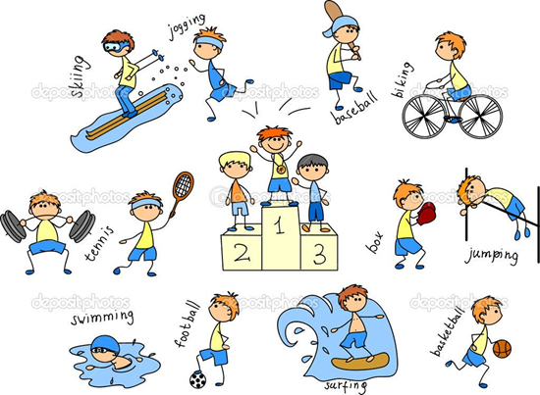
Η θέση της γυναίκας στον αθλητισμό
8 Μαρτίου
Παγκόσμια Ημέρα της γυναίκας
Την εργασία επιμελήθηκαν οι μαθήτριες:
Άννα Λουίζα Χατζοπούλου
Νικολέτα Φωτοπούλου
Αθανασία Ψοφάκη
Κατερίνα Χατζηαναγνώστου
Notes:
Η 8η Μαρτίου καθιερώθηκε ως μέρα της γυναίκας σε ανάμνηση μιας μεγάλης εκδήλωσης διαμαρτυρίας που έγινε στις 8 Μαρτίου του 1857

Slide 2
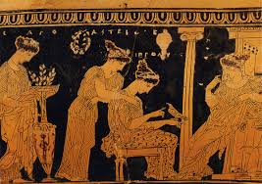
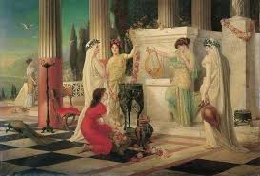
Η θέση της γυναίκας στα παλαιότερα χρόνια
Είναι γεγονός ότι η θέση της γυναίκας στα παλαιότερα χρόνια είχε υποβαθμιστεί καθώς σε όλη τη διάρκεια της ιστορικής διαδρομής του ανθρώπινου γένους είχε διαφορετική μεταχείριση σε σχέση με τους άνδρες. Στο παρελθόν οι γυναίκες ,εκτός από μερικές περιπτώσεις, δεν συμμετείχαν στην πολιτική, στην οικονομία, στις επιστήμες, στην τέχνη, στη λογοτεχνία. Ο ίδιος «κανόνας» ίσχυε και για τον αθλητισμό.
Notes:
Η πρόοδος των γυναικών στον τομέα αυτό ήταν αργή, αφού ο αθλητισμός υπήρξε πάντα προνομιακό πεδίο δράσης των ανδρών.

Slide 3
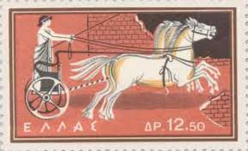
Οι Ολυμπιακοί αγώνες της αρχαιότητας
Στους Ολυμπιακούς Αγώνες της αρχαιότητας, οι θρησκευτικές πεποιθήσεις δεν επέτρεπαν στις γυναίκες να συμμετέχουν. Δε μπορούσαν ούτε καν να εισέλθουν στους χώρους τέλεσης των αγώνων ή στο στάδιο, ως απλοί θεατές. Η μοναδική γυναίκα που μπορούσε να παρακολουθήσει τους αγώνες μέσα από το στάδιο ήταν η εκάστοτε ιέρεια της θεάς Δήμητρας.

Slide 4

Ο μύθος της Καλλιπάτειρας
Η Καλλιπάτειρα ήταν η πρώτη γυναίκα της αρχαιότητας που μπήκε μέσα σε αθλητικό χώρο και παρακολούθησε τους αρχαίους Ολυμπιακούς Αγώνες με σκοπό να θαυμάσει το γιο της που αγωνιζόταν στην πάλη.
Notes:
Η Καλλιπάτειρα, κόρη του Ολυμπιονίκη Διαγόρα του Ρόδιου, ήταν η πρώτη γυναίκα της αρχαιότητας που μπήκε μέσα σε αθλητικό χώρο και παρακολούθησε τους αρχαίους Ολυμπιακούς Αγώνες για να θαυμάσει το γιο της που αγωνιζόταν στην πάλη. Περιφρονώντας τη σχετική απαγόρευση και την επαπειλούμενη ποινή μεταμφιέστηκε σε γυμναστή και εισήλθε στο στάδιο για να παρακολουθήσει τον αγώνα. Όταν ο γιος της τελικά κατάφερε να νικήσει, η μητέρα του συγκινήθηκε τόσο πολύ που έτρεξε να τον αγκαλιάσει με λατρεία. Για κακή της τύχη, ο μανδύας της έπεσε και αποκαλύφθηκε η γυναικεία της φύση. Ωστόσο, δεν της επιβλήθηκε η θανατική ποινή, καθώς την οικογένειά της αποτελούσαν Ολυμπιονίκες (πατέρας, σύζυγος, αδέλφια, γιος και ανιψιός).

Slide 5
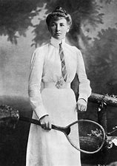
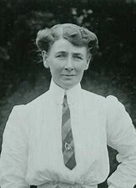
Η παρουσία των γυναικών στον αθλητισμό
Μόλις τα τέλη του 19 αιώνα η παρουσία των γυναικών στον αθλητισμό ενισχύθηκε. Τότε, στους Ολυμπιακους Αγώνες του 1900 αναδείχθηκε η πρώτη γυναίκα χρυσή ολυμπιονίκης Charlotte Cooper. Έπειτα από τον 2ο Παγκόσμιο πόλεμο και μετά άρχισε να αυξάνεται σταδιακά η συμμετοχή τον γυναικών στον αθλητισμό.
Notes:
Μέχρι το τέλος του 20ου αιώνα οι γυναίκες κατέκτησαν σημαντική θέση στον αθλητισμό με ποσοστά συμμετοχής που έφταναν το 40%.

Slide 6
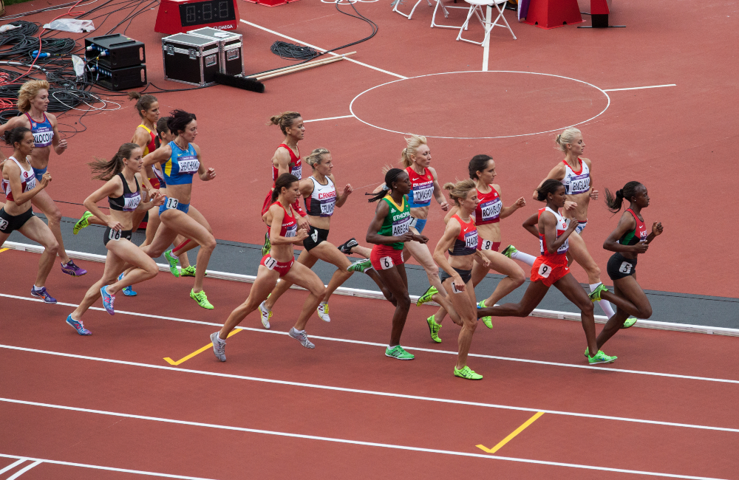
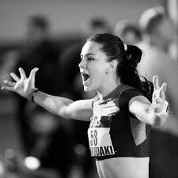
Ο σύγχρονος αθλητισμός
Σήμερα θεωρείται φυσικό προνόμιο η συμμετοχή της γυναίκας στα πλέον παραδοσιακά ανδρικά αγωνίσματα (ποδόσφαιρο, πάλη, άρση βαρών, άλμα επί κοντώ, τριπλούν κ.α.).

Slide 7
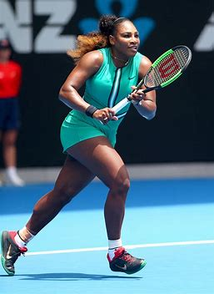
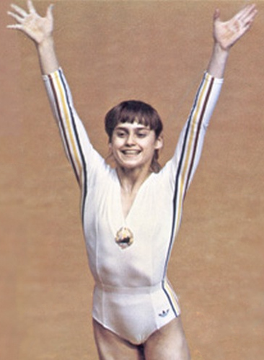
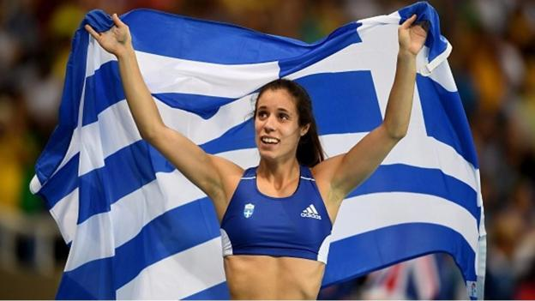
Σημαντικές γυναίκες στον αθλητισμό
Η Σερένα Γουίλιαμς (Serena Jameka Williams, 26 Σεπτεμβρίου 1981) είναι Αμερικανίδα αντισφαιρίστρια, η οποία είναι στο νούμερο 1 της παγκόσμιας κατάταξης από το 2009 στις γυναίκες.
Η Νάντια Κομανέτσι γεννήθηκε στις 12 Νοεμβρίου 1961 στο Ονέστι της Ρουμανίας. Στα 14 της, συμμετείχε στους Θερινούς Ολυμπιακούς Αγώνες του 1976 του Μόντρεαλ, όπου και έγινε μία από τις σημαντικότερες αθλήτριες των αγώνων καθώς στις παράλληλες μπάρες σημείωσε τη μεγαλύτερη βαθμολογία όλων των εποχών στην ενόργανη γυμναστική, δηλαδή το τέλειο 10.
H Κατερίνα Στεφανίδη (γεν. 4 Φεβρουαρίου 1990) είναι Ελληνίδα πρωταθλήτρια του άλματος επί κοντώ, χρυσή Ολυμπιονίκης και παγκόσμια πρωταθλήτρια. Αγωνίστηκε στους Ολυμπιακούς αγώνες του 2012 και του 2016.

Slide 8
Ευχαριστούμε για την προσοχή σας!!!

